Slide 1
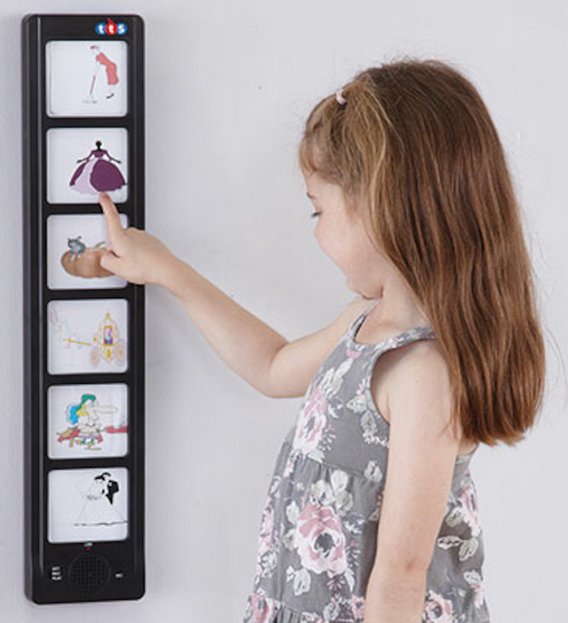
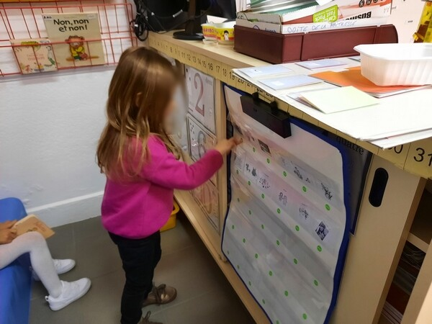
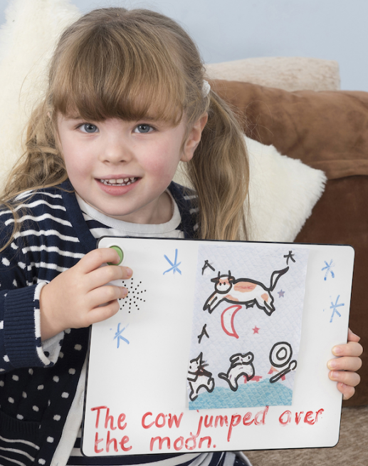
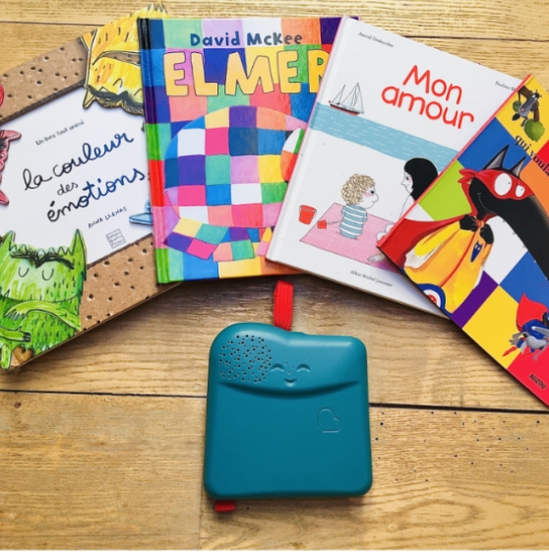
Outils numériques

Slide 2
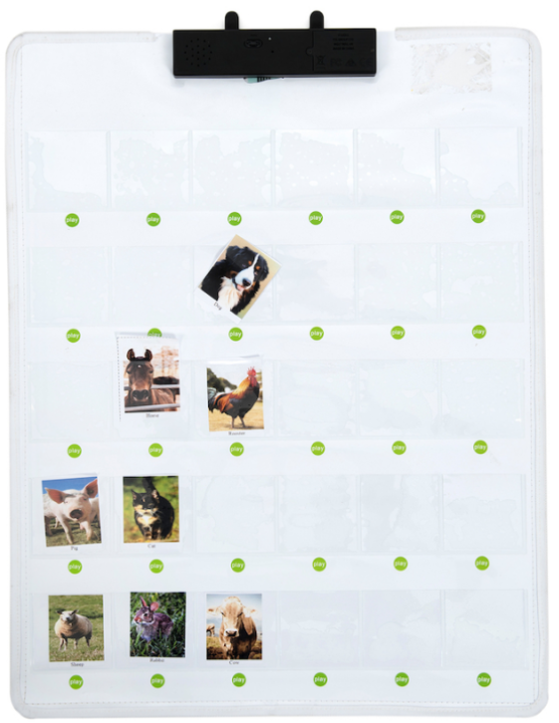
Le matériel
Le mur sonore
tps d’enregistrement : 30’
55,20 € TTC

Slide 3
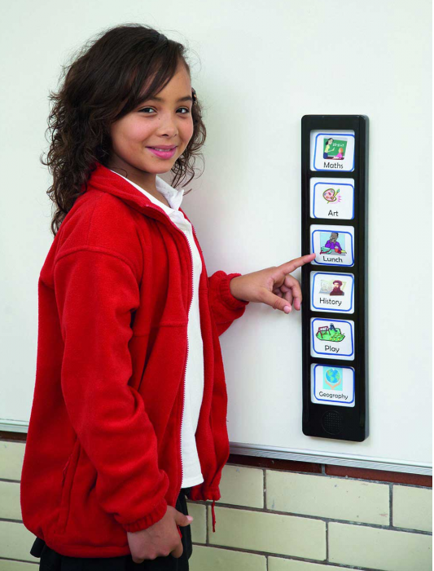
Le matériel
Barre enregistrable
tps d’enregistrement : 10’
60,00 € TTC

Slide 4
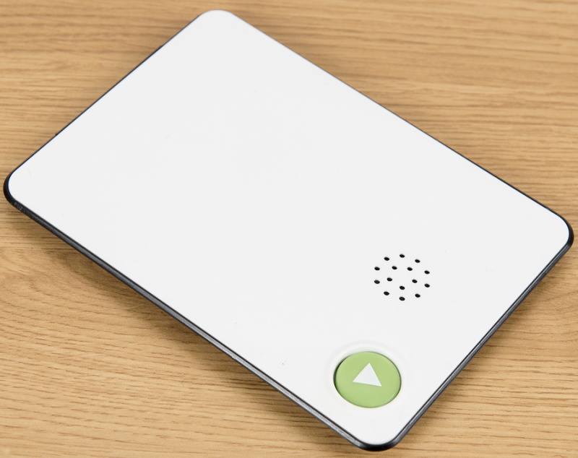
Le matériel
Ardoise enregistrable
tps d’enregistrement : 1 min
55,20 € TTC (les 3)

Slide 5
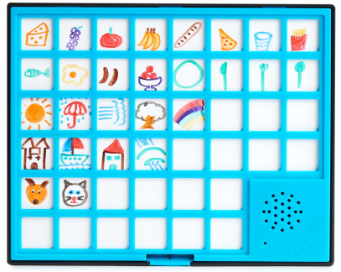
Le matériel
Tableau bavard
tps d’enregistrement : 10’
32€ TTC
46€ TTC version pro
Grilles classées par thème et niveau https://apprentilangue.jimdo.com/grilles-pour-panneau-bavard-easytis/

Slide 6
Le matériel
Pinces enregistreuses
tps d’enregistrement : 10’
93,60 € TTC

Slide 7
Le matériel
Easi-Speak 2
tps d’enregistrement : 4 h
68,40 € TTC

Slide 8
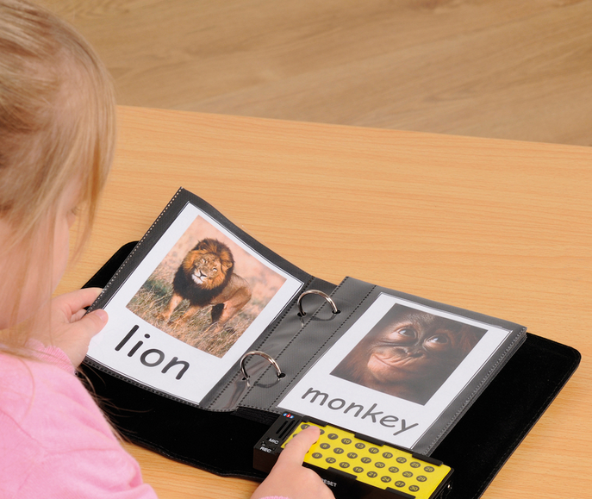
Le matériel
Album Photo Parlant
tps d’enregistrement : 10 s /touche
80 € TTC

Slide 9
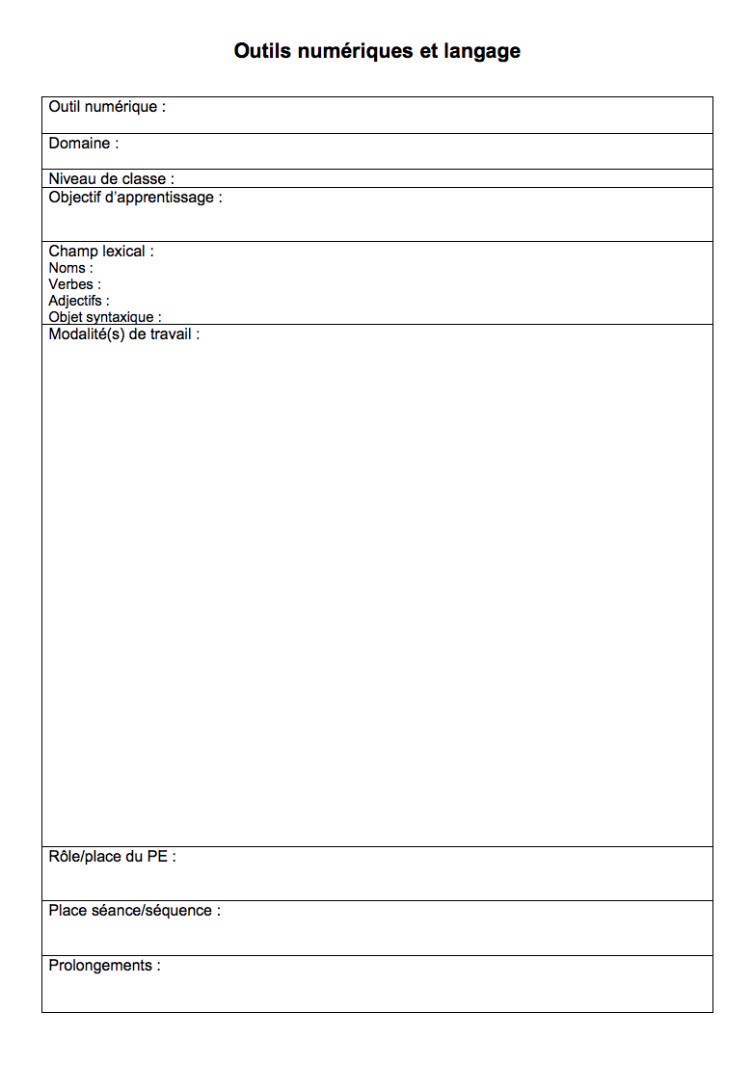
A vous de jouer
Constituez des groupes de 3 ou 4.
Choisissez un des outils numériques.
Prenez une feuille.
Proposez une ou deux séances, dont une en math, réalisables avec
ce matériel.
On se retrouve dans 30 min pour présenter ce que vous avez fait.

Slide 10
Ressources
Digipad réalisé par Gilles Blanchard de la mission numérique
Usages pédagogiques du mur sonore
Usages pédagogiques du tableau bavard

Slide 11
Ecouter des histoires
BOOKINOU
tps d’enregistrement : 100 h
74,91 € TTC

Slide 12
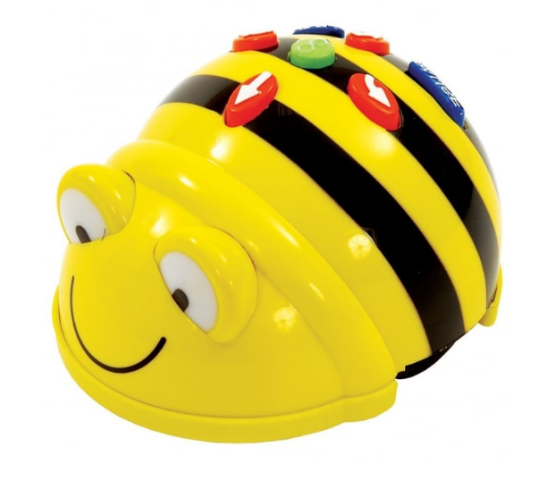
A la découverte des Bee-Bot

Slide 13
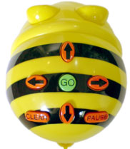
Avance d’un pas de 15 cm
Tourne sur place de 90 degrés à droite
Tourne sur place de 90 degrés à gauche
Marque une pause de 1s
Efface les anciens ordres
Recule d’un pas de 15 cm
Exécute le programme
85€

Slide 14
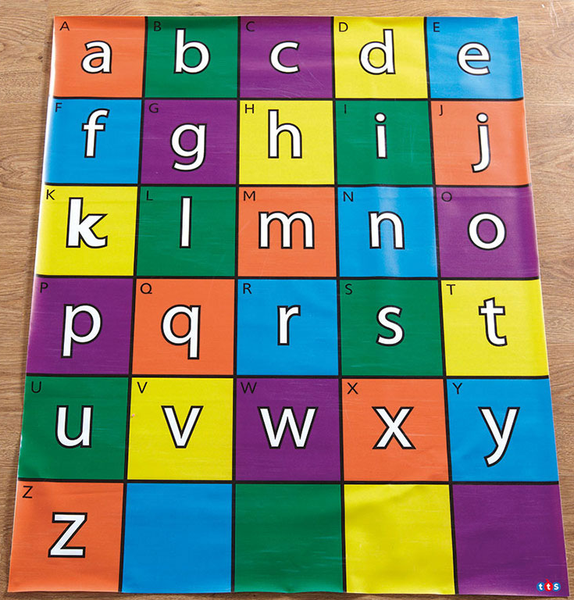
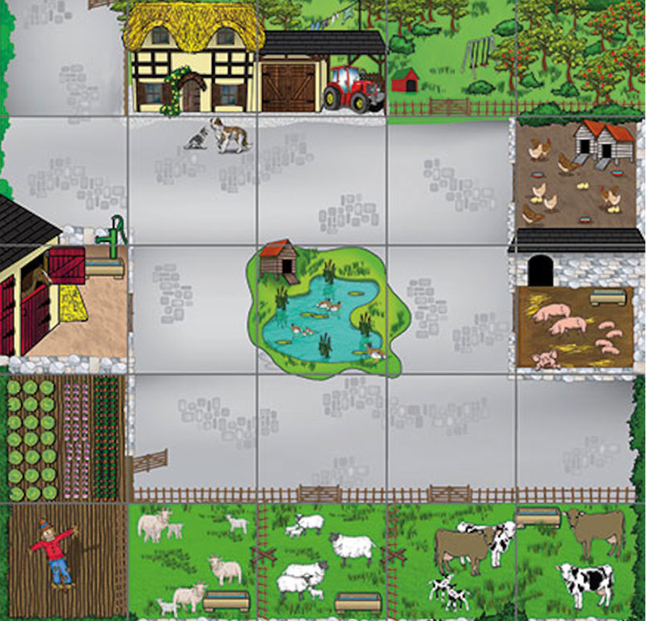
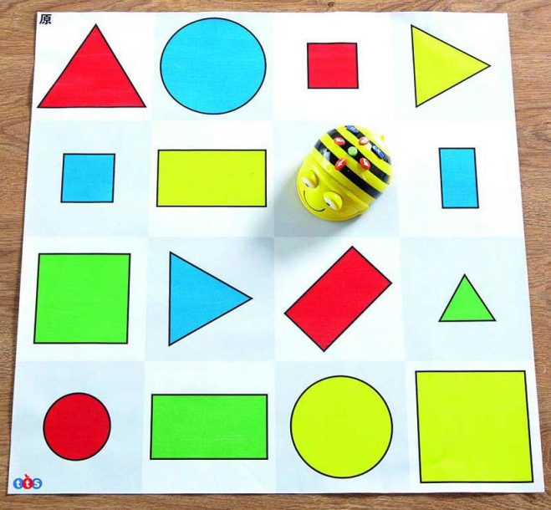
Les tapis

Slide 15
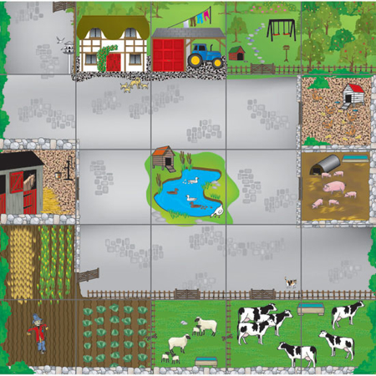
S
1
2
Faites sortir les robots du tapis. Ils doivent utiliser la route. La 2 et la 5 doivent passer par une case mitoyenne.
3
Une fois l’algorithme écrit, programmez le robot. Le test sur le circuit se fera tous ensemble au « top départ ».
6
S
5
4

Slide 16
Proposition d’une séquence
Annexe 1
Annexe 2
Annexe 3

Slide 17
Ressources pour un prolongement
Vidéo
Activités
Circonscription de Sainte-Rose
Fiches découverte
Tuxbot
Défis

